Slide 1
網路二、三層
Edited by 林哲正

Slide 2
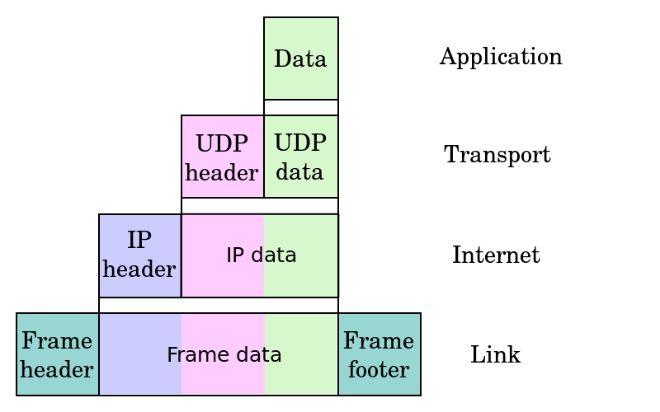
Layer 2/Layer 3 比較
 | Layer 2 | Layer 3
Address | MAC (網卡)卡號 | IP
Data Unit | Frame | Packet
Location of Occurring | Outside Router | Inside Router
註: R = Router;
Layer 2 與 Layer 3 交接處稱為 Gateway
Gateway
R
Layer 3
(Packet)
PC
Packet
PC
PC
PC
Frame
Packet
PC
Frame
Layers 1 & 2

Slide 3
Class C 的網段可用 IP
Class C 的網段 Mask (遮罩)為255.255.255.0
理論上有 256(2⁸ )個 IP可以用，但如果該網段接上 Router，只有 253 個 IP 可以使用，必須扣除下列三個IP
  該網段的網路號碼(第一個IP，例如：a.b.c.0)
  該網段的廣播號碼(最後一個IP，例如：a.b.c.255)
  Router Gateway 的 IP(除了網路號碼與廣播號碼之外的其他IP皆可，有些網管人員為了方便管理，會用倒數第二個 IP(廣播號碼的前一號)當做Router Gateway 的 IP ，例如：a.b.c.254。但有些網管人員則會用網路號碼的下一號(例如：a.b.c.1)當做Router Gateway 的 IP 。

Slide 4
ARP 與 RARP
ARP: Address Resolution Protocol
  地址正解析
  Layer 3 Address => Layer 2 Address
  When to use ARP?
  何謂 ARP table?它有何功能? ARP table 放在哪裡?
RARP：Reverse Address Resolution Protocol
  地址反解析
  Layer 2 Address => Layer 3 Address
  When to use RARP?
  誰回應 RARP 的 request?
Q: Address有什麼功能?為什網路有二個Address?它是好處還是壞處?

Slide 5
Network Settings
常見的 DHCP 參數設定
  Network Number
  Network Mask (遮罩)
  Gateway IP
  DNS IP
它們有什麼功能? 為什麼DHCP 要設定這些參數?

Slide 6
Questions
Q1: Layer 3 (Router) 失效時，為什麼還可在 電腦教室的電腦(Client 端)使用 FTP 與 IP 位址連上在該電腦教室的 FTP server (例如：FileZilla)來下載檔案?
  例如：在 DOS下：ftp 140.127.40.37 下載檔案，它用的是 Layer 3 Address (IP)，Layer 3 不是已經失效了, 為什麼還可以使用 IP 連上 FTP server?
  這樣子的連線下載檔案，使用到 OSI 哪幾層?哪幾層沒用到?
Q2:Layer 2的防火牆，為什麼沒辦法處理 internet 的攻擊?

